Slide 1
Заповедники России.
Подготовила:
Абдрашитова Л.Р.

Slide 2
Наша природа создала много различных творений. Животные и растения занимают в ней особое место. Многим из них сейчас грозит опасность.
В связи с усилением воздействия человека на окружающую среду, возросла необходимость специальной ,тщательной охраны отдельных уголков дикой природы, мест обитания животных и растений, оказавшихся на грани исчезновения
Государство такие участки объявляет заповедниками.

Slide 3
Заповедник - это место, где всё находится под строгой охраной, где запрещена любая хозяйственная деятельность человека, а вход разрешён только его сотрудникам или научным работникам.

Slide 4
Заповедники и национальные парки России
Цель: Создать условия для формирования уважительного отношения к природе, родному краю, для осознания целостности окружающего мира, освоения основ экологической грамотности
Задачи:
показать, что заповедники и национальные парки играют исключительно важную роль в сохранении и восстановлении редких видов животных и растений, а также уникальных природных ландшафтов.
развивать наблюдательность и основы исследовательской деятельности при изучении отдельных видов растений и животных; учиться работать в группах
воспитывать любознательность, самостоятельность, развивать творческие способности.

Slide 5
Историческая справка.
Экологические проблемы встали перед человеком наиболее остро во второй половине XX века, когда его разрушительная деятельность приобрела глобальные масштабы. Сегодня происходит осознание человечеством того, что сохранение природы - условие его выживания на Земле. Однако, история охраны природы уходит своими корнями еще в доисторические времена.

Slide 6
Практически у всех народностей в древности существовали священные леса и рощи, где, по поверьям, обитали боги леса. Например, у бурятов такие священные леса были неприкосновенными, заповедными, и строго охранялись от всякого рода разрушения, загрязнения и осквернения. Здесь не полагалось рубить деревья, ломать веточки, нарушать дерн, косить траву. В неположенное время буряты в эти рощи боялись заходить.

Slide 7
Первые сведения о частичной охране природных территорий государством относятся к временам правления на Киевской Руси великого князя Всеволода и Владимира Мономаха (конец XI - начало XII века) В период царствования царя Алексея Михайловича Романова, к западу от Москвы в районе Звенигорода существовала "Кунцевская местность" - заповедная сторона, строго охраняемая для царских охот

Slide 8
Особое место в организации охраны природы принадлежит Петру 1. Именно тогда государственные мероприятия стали целенаправленными и систематическими. Указаниями царя были определены водоохранные леса, запрещалась вырубка деревьев в 30 верстах от больших рек и в 20 - от малых, в этих лесах нельзя было даже пасти скот. Была ограничена или полностью запрещена рубка корабельных сосновых лесов в окрестностях Петербурга, в Поволжье и на Южном Урале. Для охраны лесов Петр 1 создал специальную лесную стражу и установил за нарушения весьма суровые наказания (вплоть до смертной казни). Он также начал регулировать рыболовство и охоту.

Slide 9
Первый в России заповедник, Баргузинский, был создан 11 января 1916 г. в Бурятии. Сейчас в России 11 января считается Днем заповедников и национальных парков. В России этот День стал отмечаться в 1997 году.

Slide 10
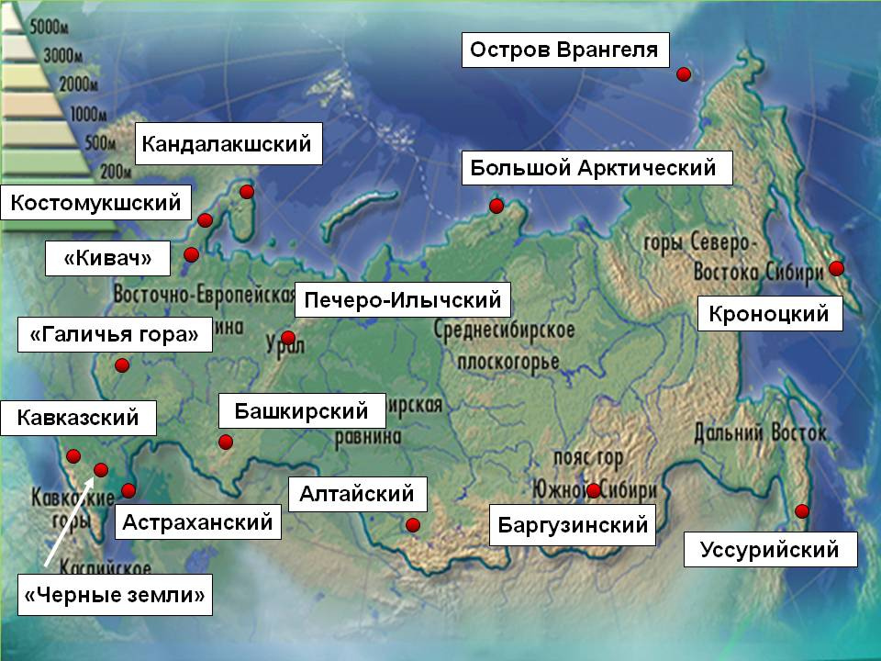
Заповедники и национальные парки России
Географическая сеть заповедников на территории России создается на научной основе.

Slide 11
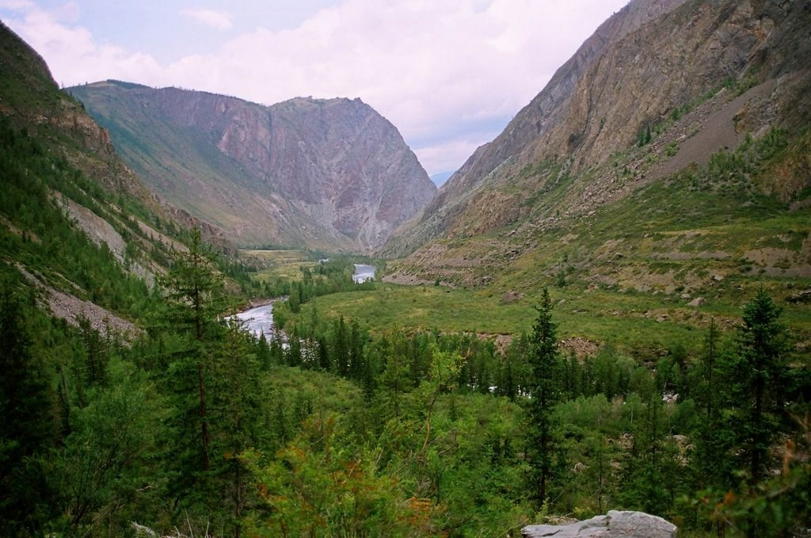
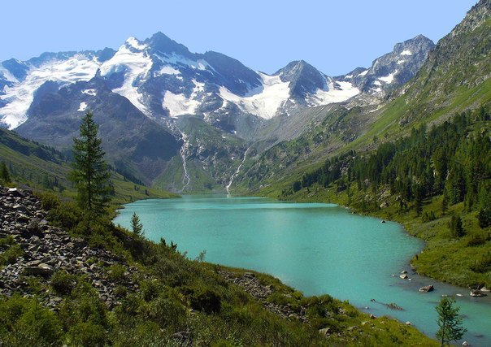
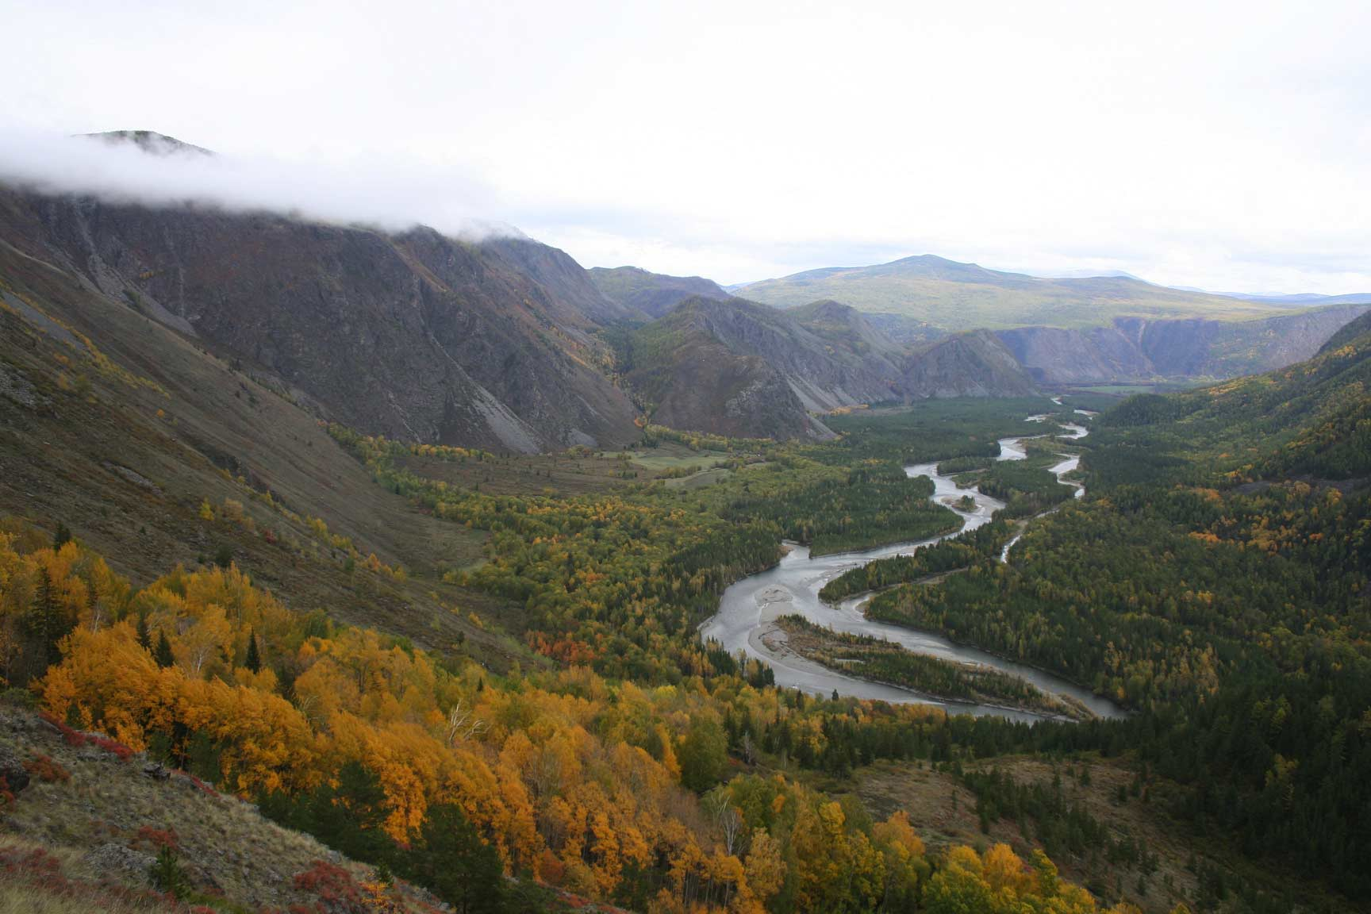
Старейшими заповедниками, действующими на территории России являются:
Баргузинский заповедник (основан в 1916 году),
Астраханский (1919),
Ильменский (1920),
Кавказский (1924).

Slide 12
Самыми крупными заповедниками в России по территории являются:
Большой Арктический (более 41 тыс. км²),
Командорский (более 36 тыс. км²).
Остров Врангеля (более 22 тыс. км²)

Slide 13
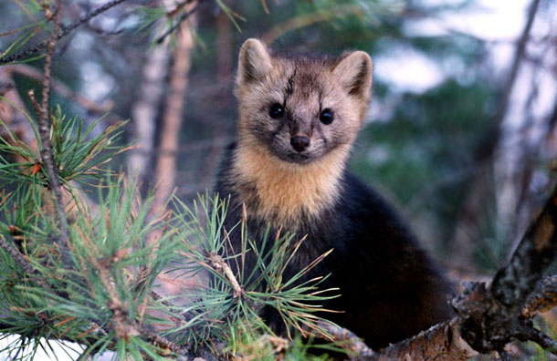
Для пополнения нашего багажа знаний
мы отправимся с вами в путешествие
по заповедным местам.

Slide 14
Обобщение выступлений.
Какие задачи выполняются при организации заповедников ?
– Сохранение живых организмов.
– Охрана окружающей среды.
– Предупреждение развития разрушительных процессов.

Slide 15
Заповедники нужны для того, чтобы сохранить красоту природы, богатство её животного и растительного
мира

Slide 20
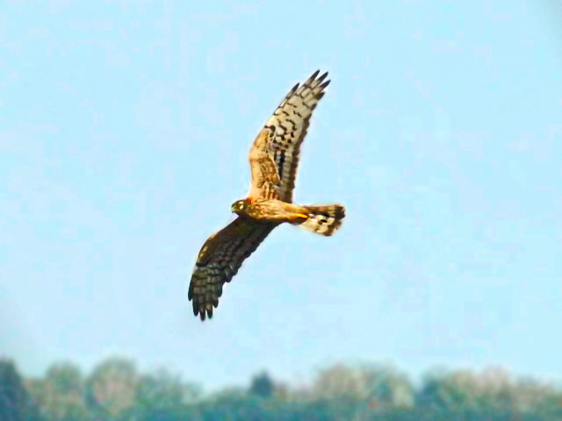
Ястреба, парящего над полем,

Slide 23
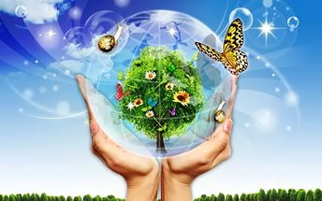
Берегите землю, берегите…
Спасибо
за
внимание!

